Slide 1
LE ANTICHE RELIGIONI POLITEISTE

Slide 2
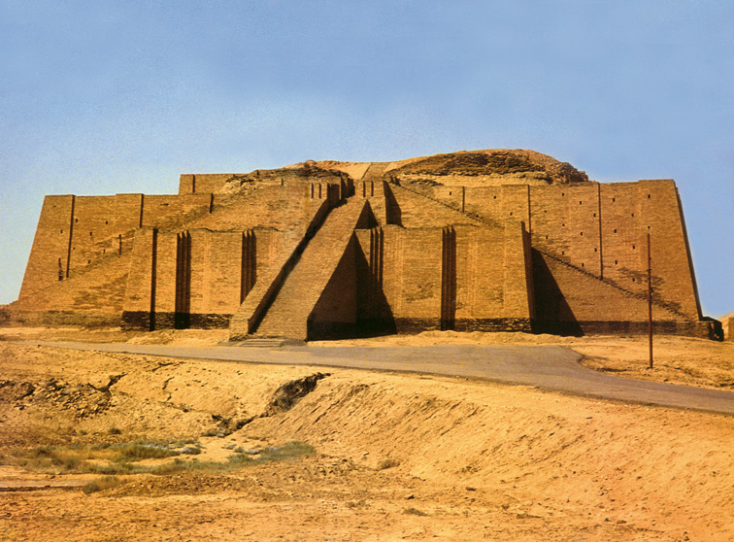
I SUMERI E LA RELIGIONE
LA ZIQQURAT

Slide 3
LA RELIGIONE DEGLI ASSIRI E DEI BABILONESI

Slide 4
DALL’ ANTICA MESOPOTAMIA E’ GIUNTO FINO A NOI IL MITO DELLA CREAZIONE DEL MONDO E DELL’ UOMO CHIAMATO<<ENUMA ELISH>>
MARDUK CONTRO TIAMAT, bassorilievo dell’VIII secolo a.c.

Slide 5
ATTIVITA’:
FAI UNA RICERCA SULLA ZIQQURAT E SCRIVI LE NOTIZIE SUL QUADERNO. LEGGI E COMPLETA LA PAG. 8 DEL LIBRO.COSTRUISCI LA ZIQQURAT DI PAG.31 DAL LIBRO OPERATIVO.

